Slide 1
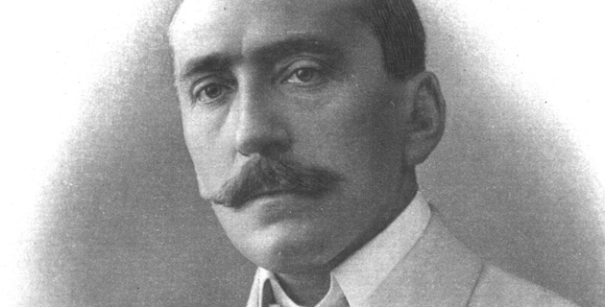
Herczeg Ferenc
Az élet kapuja, Fekete szüret a Badacsonyon

Slide 2
Herczeg Ferenc élete
Herczeg Ferenc 1863-ban született Versecen (ma Szerbia). Előkelő német polgárcsaládból származik, anyanyelve is a német. 1876-ban apja Szegedre küldte magyar nyelvet tanulni.
Itt alakul ki identitása is, magyarnak vallotta magát.

Slide 3
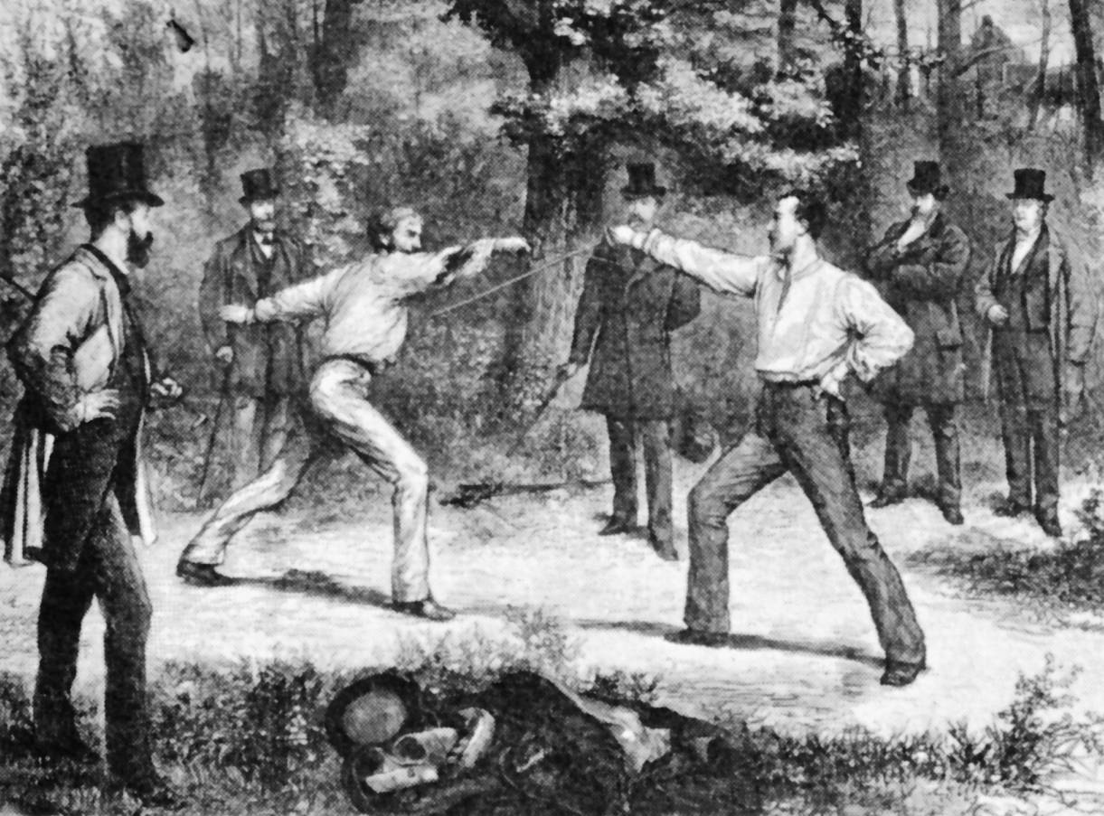
Pesten jogot tanul, első regényével (Fenn és lenn) pályadíjat nyer.
Herczeg Ferenc Sipos Lászlóval vívott kardpárbajt, ami sajnálatos módon Sipos László halálával végződött. Herczeget bűnösnek találták, és négy hónapra Vácott fogházba zárták. Itt írta meg első regényét, a "Fenn és lenn"-et, amely jelentős sikert aratott.

Slide 4

1891-ben a Budapesti Hírlap munkatársa lesz, 1895-ben alapítja az Új Idők című hetilapot.
Az Új Idők munkatársai nagyrészt a Horthy-korszak divatos és a modern irodalmi törekvésektől elzárkózó írói voltak, de minden író helyet kaphatott itt, csak a tehetség számított, itt publikált többek között Kassák Lajos, Radnóti Miklós, Tömörkény István, Márai Sándor és Szabó Lőrinc is.

Slide 5
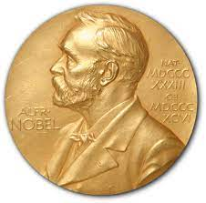
Közéleti szerepet is vállalt, parlamenti képviselő volt. Eszményképe a kor nagy politikusa Tisza István volt. 1925-ben Nobel-díjra terjesztik.
1911-ben poliktikai lapot indított Magyar Figyelő címmel, amelynek szerkesztőbizottsági elnöke Tisza István volt

Slide 6
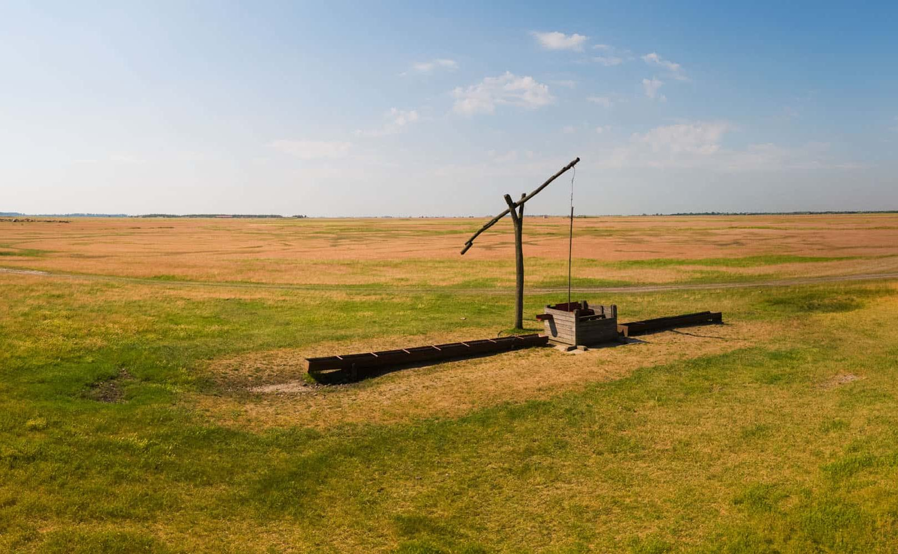
1920-ban Trianon után a Magyar Revíziós Liga elnökeként akart tenni az ország területi és kulturális integritásáért. A kommunizmus alatt kegyvesztetté vált, lakását elkobozták, őt Hortobágyra telepítették.

Slide 7
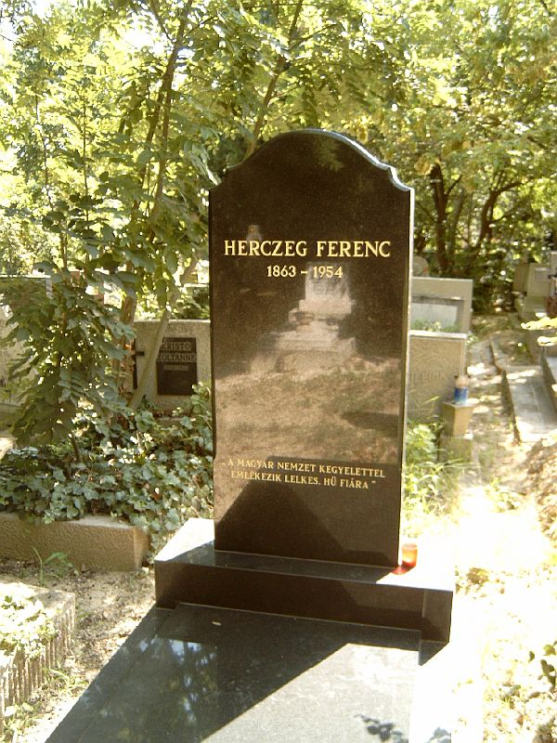
Csak halála előtt térhetett vissza Budapestre, itt halt meg 1954-ben.

Slide 8

Művei:
A hét sváb
A regény az 1848-49-es szabadságharc bánáti eseményeit dolgozza fel egy sváb fiatalember Graf Jani szemszögéből. A mű szerint a nemzetnek nem az etnikai kötelék az alapja, hanem egy közösség, kultúra vállalása.

Slide 9
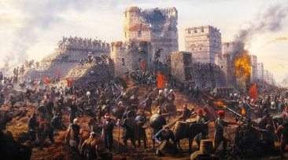
Bizánc
A történelmi dráma a Bizánci Birodalom utolsó napját mutatja be, helyszíne a trónterem, ide érkeznek a hírek. A bizánci urak és úrnők szembefordulnak hitükkel, uralkodójukkal, ez okozza a hanyatlást és a szükségszerű bukást.

Slide 10
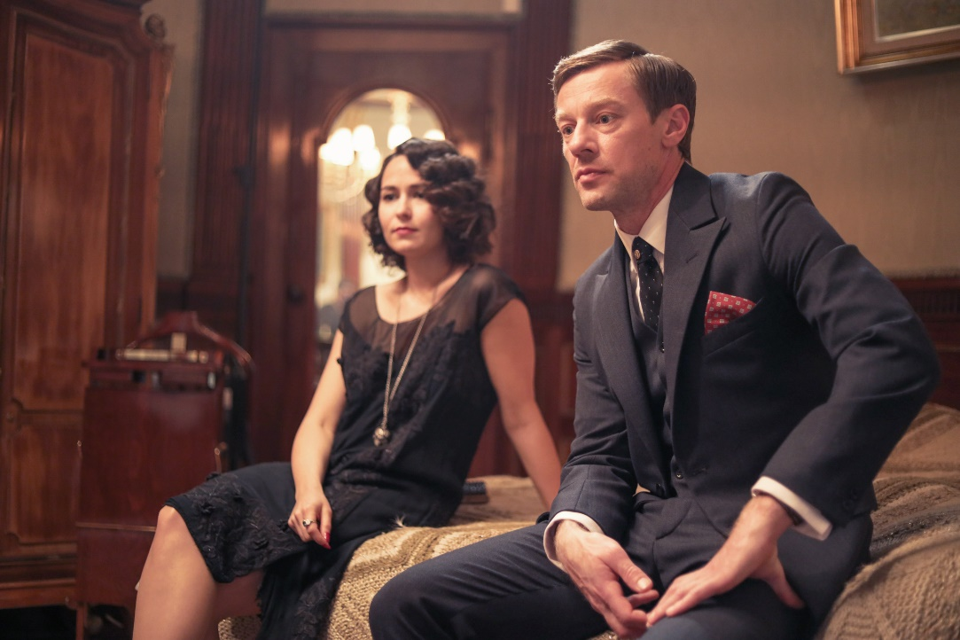
Kék róka
Vígjáték, Herczeg Ferenc legtöbbet játszott műve. A műben egy szerelmi sokszög, megcsalások története áll a középpontban. A mű középpontjában nem a történtek állnak, inkább a szereplők jelleme. Az, hogy Cecile megcsalta-e férjét, nem derül ki.

Slide 11
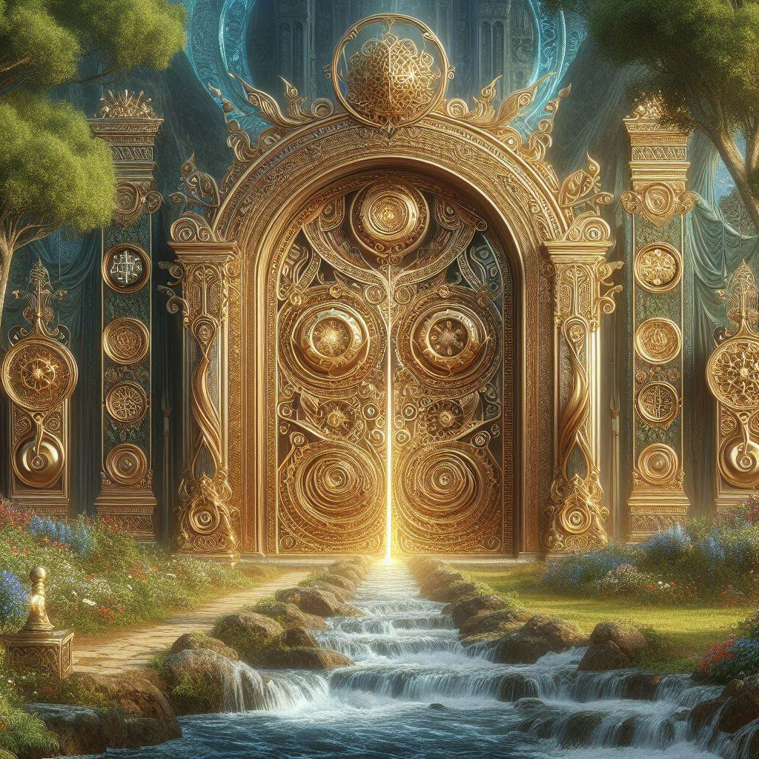
Az élet kapuja

Slide 12
Műfaj
Történelmi regény
A történelmi regény egy olyan irodalmi műfaj, amely valós történelmi eseményeket vagy időszakokat mutat be. Főhőse történelmi személy, vagy kitalált karakter.

Slide 13
A műfaj megteremtője Walter Scott, akinek regényei hiteles történelmi háttérben játszódnak, hősei többnyire kitalált alakok, de hitelesen ábrázolt történelmi figurák.
A kitalált karakterek, vagy az olyan létező személyek, akiknek életéről keveset tudunk, segítenek az írónak abban, hogy írói szabadságával élve ne kössék meg a tények, izgalmas kalandokat szőhet a történelmi események közé.

Slide 14
Ismertek történelmi regényeket? Soroljatok fel párat!
Híres történelmi regények magyar- és világirodalomból:
Walter Scott: Ivanhoe
Victor Hugo: A párizsi Notre-Dame
Jókai Mór: Az arany ember
Gárdonyi Géza: Az egri csillagok

Slide 15
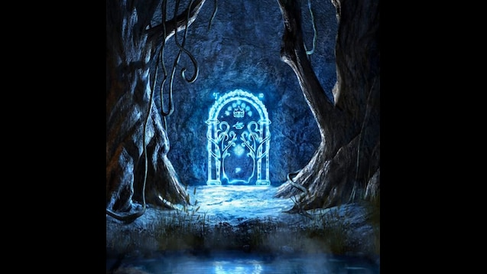
Cím
A kapu a műben központi szimbólum. A kapu elválaszt és összeköt, bezárulhat valaki vagy akár egy egyész nép előtt.

Slide 16
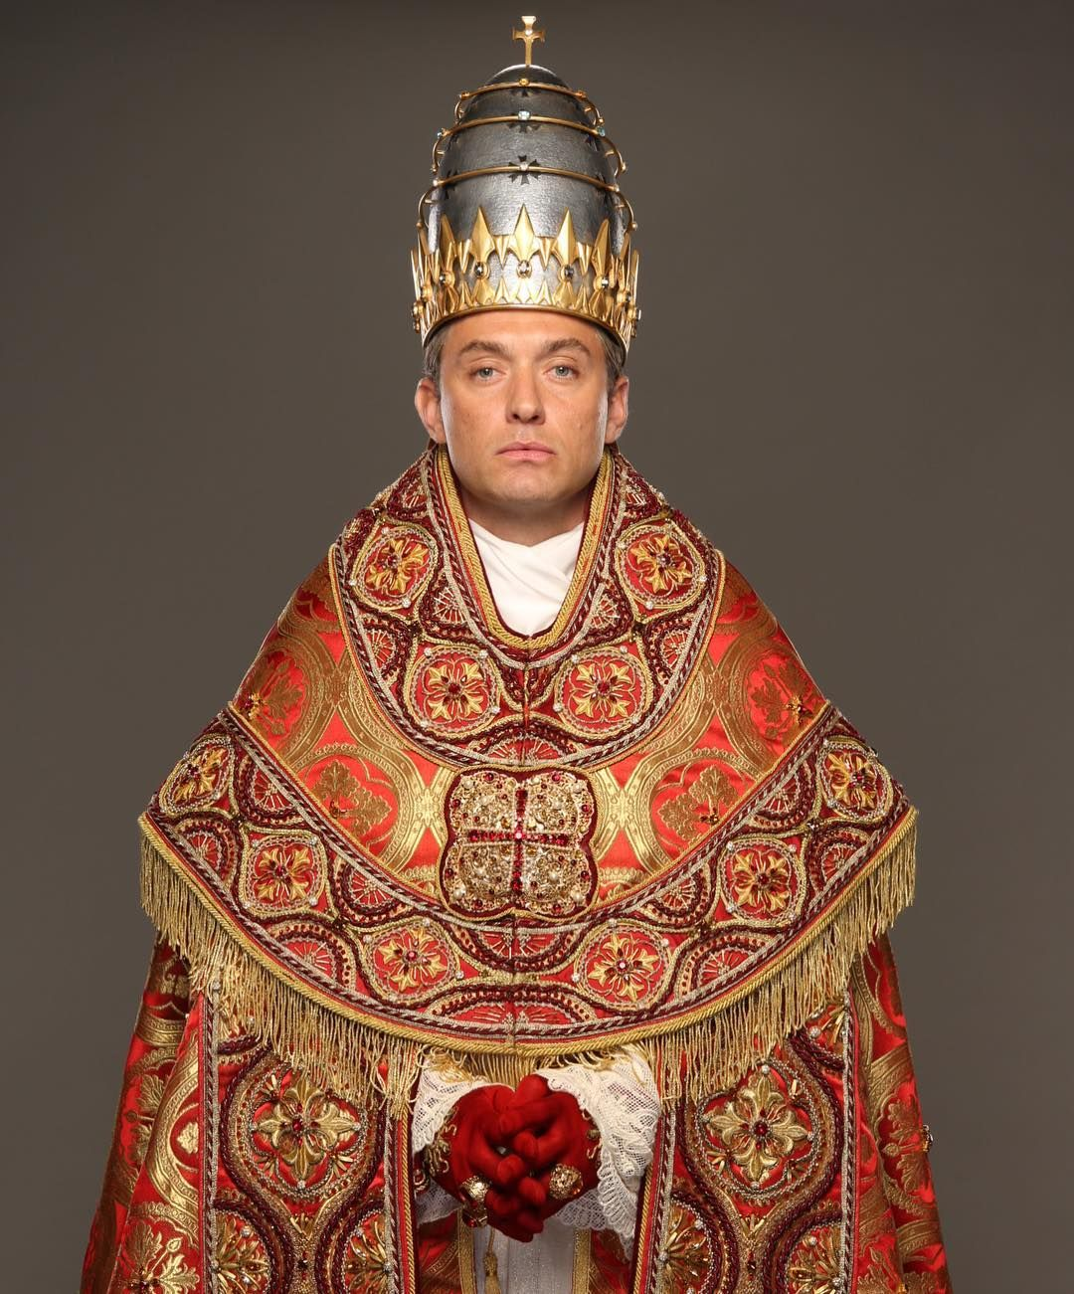
Történelmi háttér
A történet 1512-13-ban játszódik, Magyarországot délről a török fenyegeti, Bakócz Tamás csak abban reménykedhet, hogy ha pápává választják, akkor a keresztény országok segítségével megvédheti Magyarországot.

Slide 17
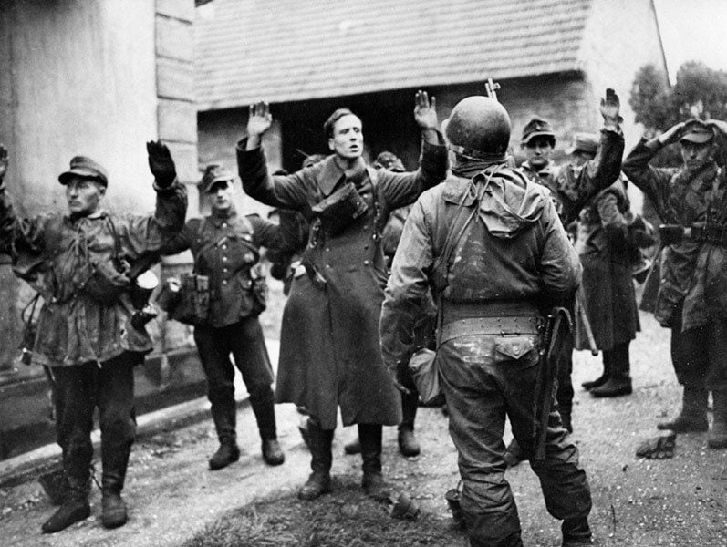
A mű keletkezésekor (1919) Magyarország látszólag újra a megsemmisülés szélére jutott, a vesztes világháború és a trianoni békekötés között született a mű.

Slide 18
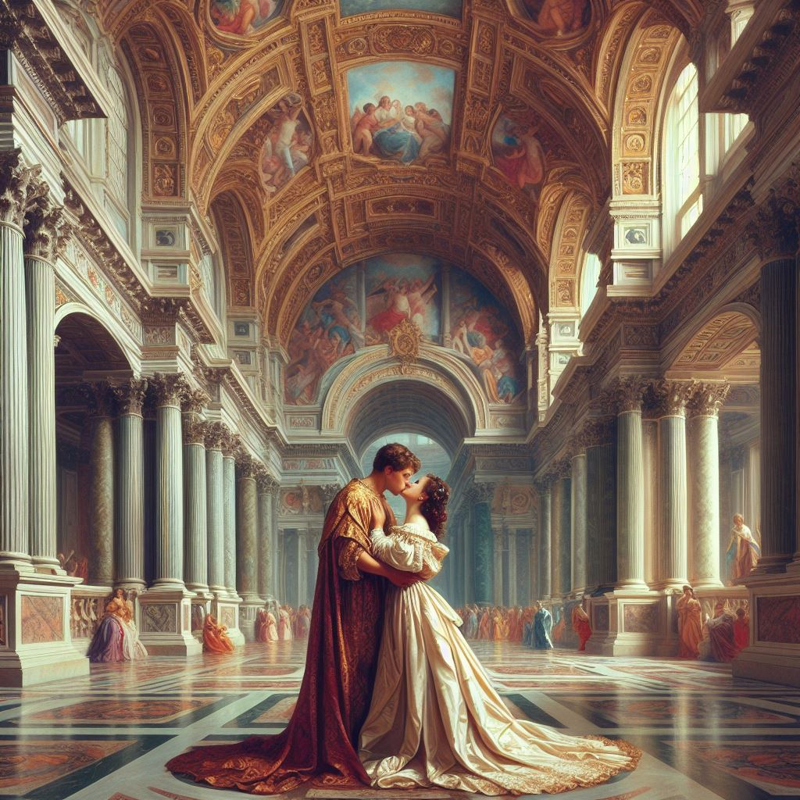
Cselekmény
A történetben két cselekményszál fonódik össze: egy történelmi és egy fiktív (kitalált). A történelmi szál Bakócz Tamás küzdelmét mutatja be a pápaságért és az ország megmentéséért, a szerelmi szál Vértesi Tamás és Fiametta kapcsolatáról szól.

Slide 19
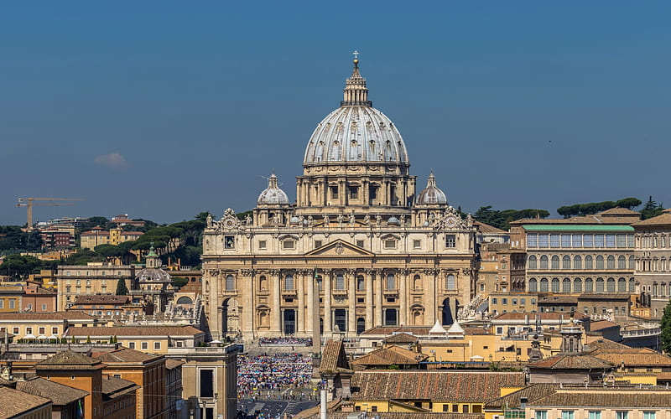
A történet Bakócz Rómába érkezésével indul. Chigi Agostino bankár szerint Bakócznak komoly esélye van a pápai címre, de ebben az esetben a Vatikán erőforrásait a törökellenes harcra költenék, nem pedig a művészetekre és palotákra.

Slide 20
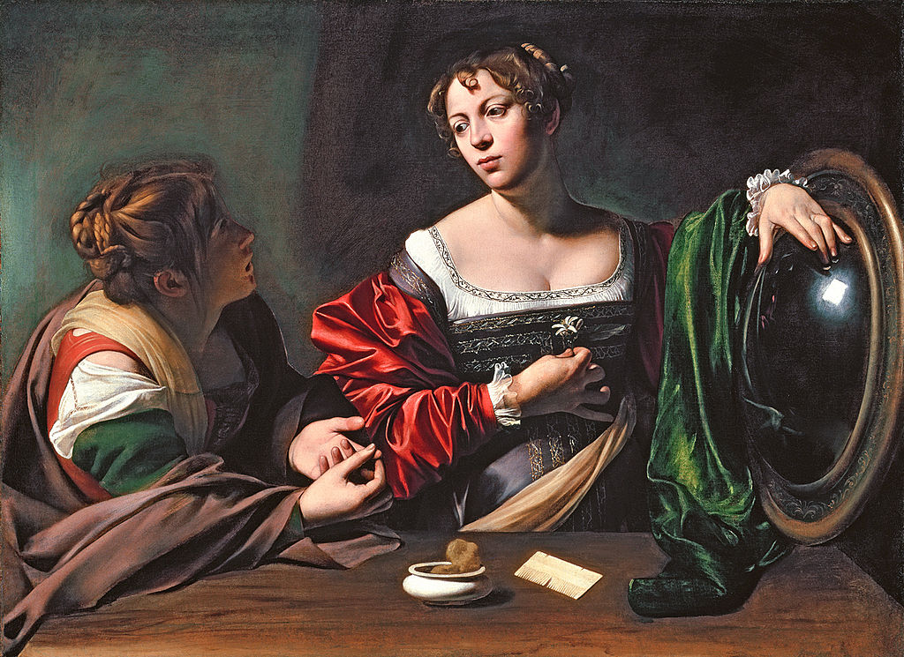
Vértesi Tamás megismerkedik Fiamettával, aki kurtizán, (udvari hölgyet vagy szeretőt jelent). Fiametta úgy intézi, hogy Vértesi elmenjen hozzá és higgyen benne, hogy a sorsuk meg van írva. Vértesi Tamást teljesen megszédíti a nő, minden titkát (és Bakócz titkait is) megosztja vele.

Slide 21
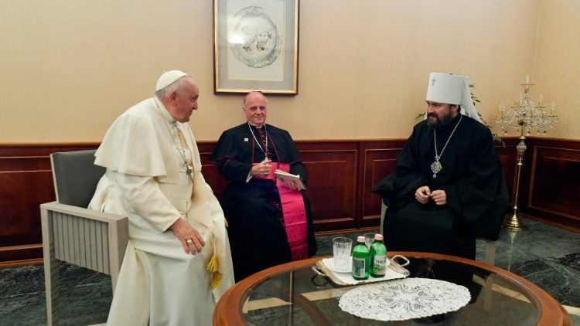
Az öreg pápa egyik talpnyalója, Petruzzi meghozza az információkat arról, hogy kik Bakócz támogatói. A pápa a halála előtt még magához hívatja a bíborosokat és ő is megteszi az ajánlatát.

Slide 22
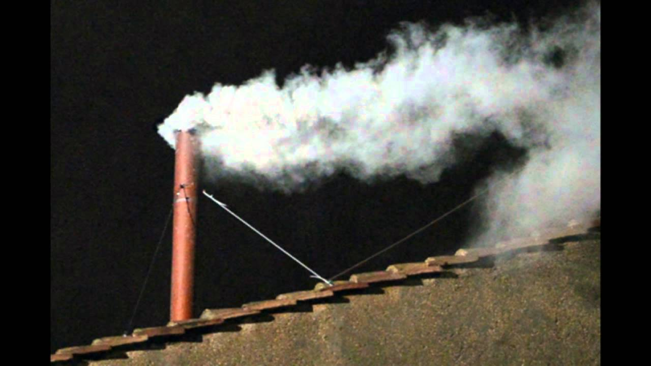
Egy hétre rá megjelenik a fehér füst az Angyalvár tetején, Medici-t ünneplik az új pápaként.
Vértesi Tamás úgy gondolja, ez volt az utolsó esély, hogy megmentsék Magyarországot a törököktől.

Slide 23
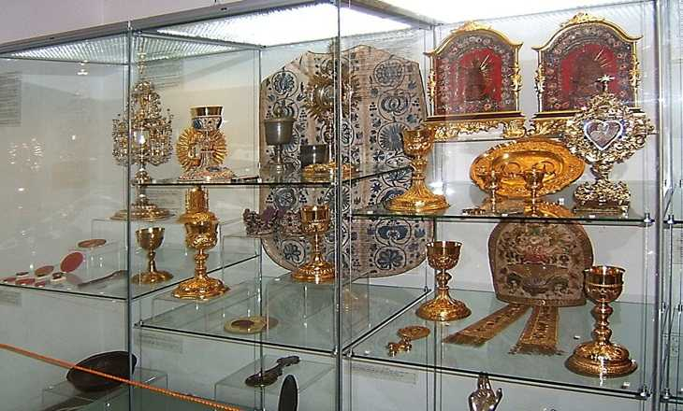
Az itáliai urak Chigi lakomáján megbeszélik, hogy kár a barbár magyarokért, de Róma aranyozott dicsősége sokkal fontosabb, mint a magyarok. Fiametta vágyakozva néz Vértesi Tamás után de Tamás nem bocsát meg neki.

Slide 24
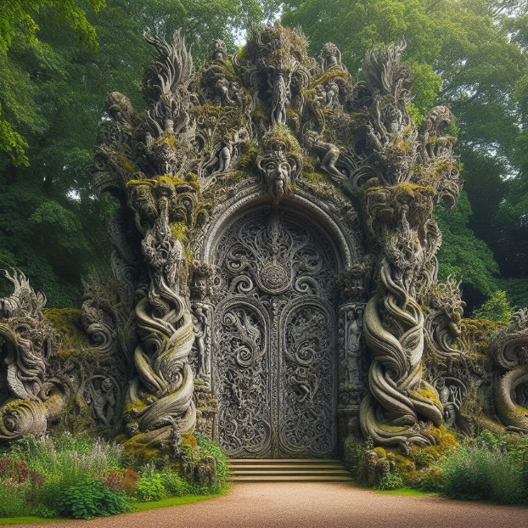
Szimbólumok
A kapu szimbólum a műben mindenki számára máshogyan jelenik meg.
Magyarországnak élet kapuja a törökkel vívott harcban
II. Julius számára a kultúra és a barbárság határán áll a metaforikus kapu, de lehet a közelgő halálának kapuja is
Bakócz számára a Vatikán kapuja, ahol II. Julius pápa trónjáért kell harcba szállnia

Slide 25
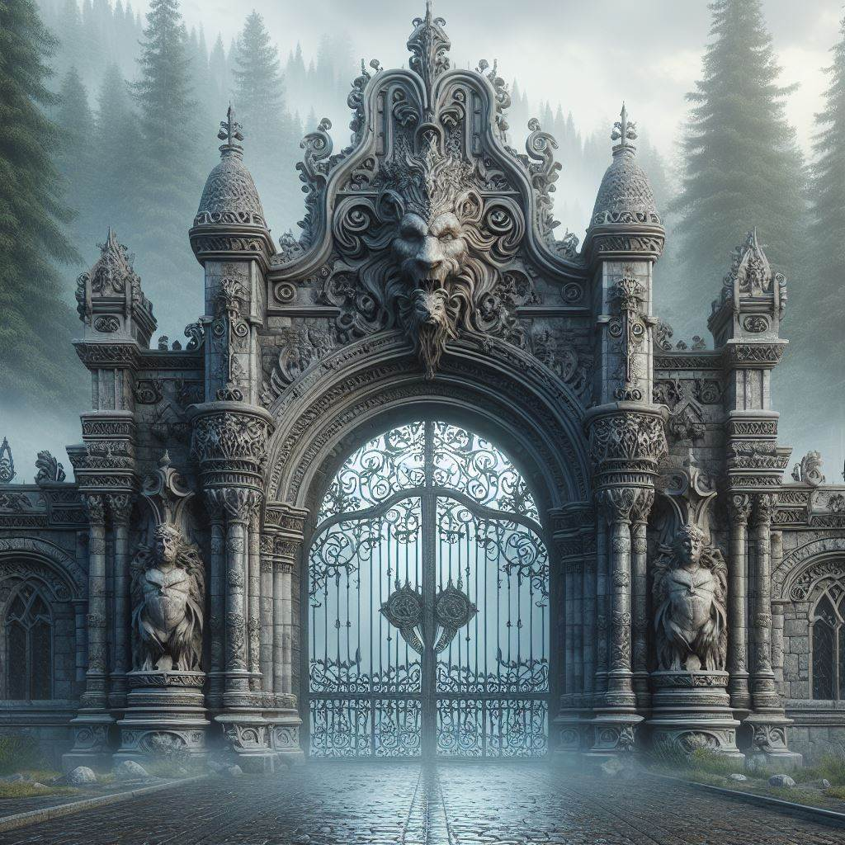
Vértesi Tamás kapuja két külön konfliktushatárán áll: egyrészt Bakócz Tamással együtt a Vatikánba, másrészt Fiametta palotájába (Sciarra-palota) és szívéhez vezet kapuja.
Fiamettának is megvan a saját kapuja, melyen át végül nem tud belépni a vágyott magánéleti boldogságba.

Slide 26
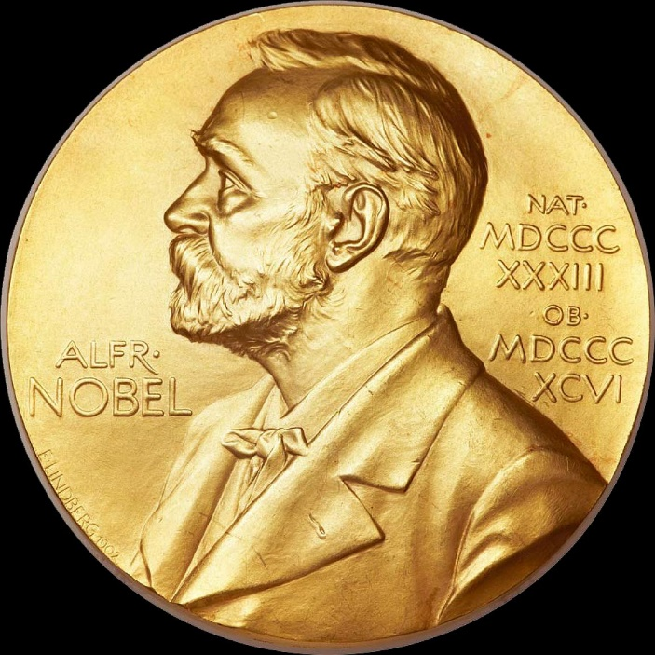
Fogadtatása
A mű sikerét bizonyítja, hogy a magyar Nobel-díj Bizottsága háromszor is jelölte (1925, 1926, 1927) a Nobel-díjra. A kommunizmus alatt Herczeg Ferenc kikerült az irodalmi kánonból, és a rendszerváltás után sem került oda vissza.

Slide 27
Sokan még ma is vitatják a mű szépirodalmi értékeit, a szereplők egysíkú kidolgozását kritizálják.
A szerző hangsúlyos megjelenése a kerettantervben és az érettségi követelmények között heves vitát váltott ki a szakma és a pedagógusok részéről is.
Te mit gondolsz a műről?

Slide 28
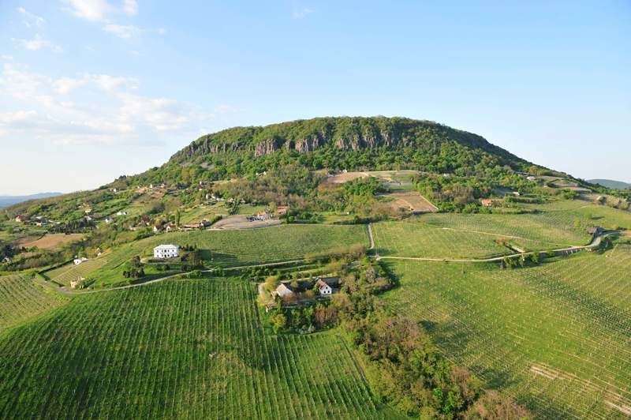
Fekete szüret a Badacsonyon

Slide 29
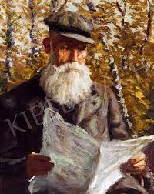
Műfaj
A tárca közérdeklődésre számot tartó, közösségi vonatkozású témával foglalkozó publicisztikai műfaj. Hangvétele könnyed, irodalmi színvonalú, olvasmányos, gyakran csevegő hangú.

Slide 30
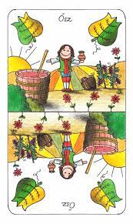
Cím
A címben szereplő kép oximoron, hiszen a jelző és jelzett szó között feloldhatatlan fogalmi ellentét feszül. A bortermelő ember életében a szüret a legfontosabb ünnep, amely az éves kemény munka gyümölcsének betakarítását jelenti számára, a fekete szín viszont a szomorúság, a gyász színe.

Slide 31
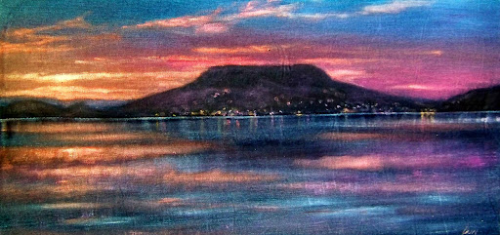
Szerkezet
A tárca a Badacsony szubjektív hangvételű, részletes bemutatásával indít, melynek célja a lenyűgöző természeti környezet és az egyedülálló hegy jellegzetességeinek érzékletes megjelenítése.

Slide 32
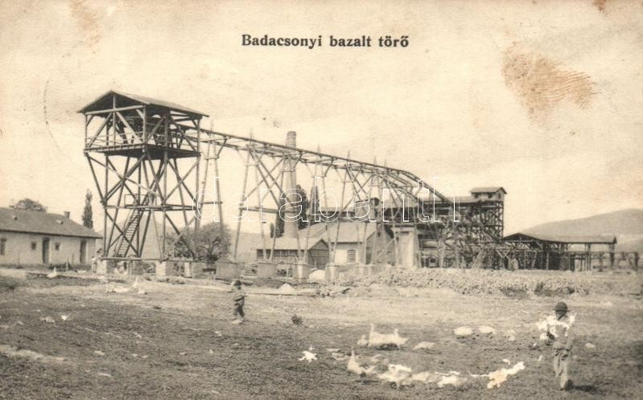
A badacsonyi idillel élesen szembe áll az üzleti haszonszerzésen alapuló bazaltbányászat, amely visszafordíthatatlan károkat okoz a természetben. Hangsúlyozza, hogy a Badacsony üzleti célú tönkretétele nem csupán helyi vagy regionális, hanem országos közügy.

Slide 33
A mű utolsó szakasza eltávolodik a konkrét példától, és részben a természetkárosítás ellen emeli fel hangját,
„…nemcsak a hegyet zúzzák darabokra, de éreztetik hatásukat az egész művelt emberiséggel, mert szegényebbé teszik a világ szépséginventáriumát, azonkívül sebet ejtenek minden egyes magyar ember jóhírén is, mert ország-világ szemében azt a látszatot keltik, hogy a mi fajtánk nem méltó ennek az istenáldotta országnak természeti kincseire.”

Slide 34
részben pedig a nagybirtok és banktőke felelőtlenségére hívja fel a figyelmet.
„A Badacsony homlokán éktelenkedő sebhelyek nyilvánvalóvá teszik, hogy a nagybirtok üzleti morálja egy a banktőkéével: mind a kettő a kémiai sav vakságával és mohóságával kezdi ki és rágja szét azt, ami a közelébe jut.”

Slide 35
a

